Slide 1


우리 FISA 2025.09.26
AI 엔지니어링 - 2차 기술세미나
컴퓨터는 어떻게 텍스트 이미지를 읽을까?
OCR 알아보기
발표자 : 김성현

Slide 2
목차
01. 주제 선택 배경
02. OCR이란 어떤 기술인가?
03. 여러가지 데이터로 OCR해보기
04. 결론 및 향후 방향성
Notes:
목차는 둘중에 하나 선택해서 써!!

Slide 3

목차
01
주제 선택 배경
02
OCR이란 어떤 기술인가?
03
여러가지 데이터로 OCR해보기
04
결론 및 향후 방향성
Notes:
목차는 둘중에 하나 선택해서 써!!

Slide 4
제목기본틀

Slide 5
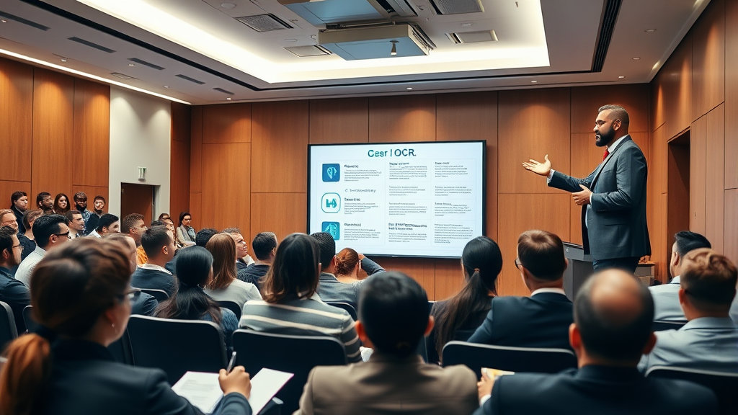
01
주제 선택 배경

Slide 6
01
주제 선택 배경

Slide 7
왜 선택했어?

Slide 8
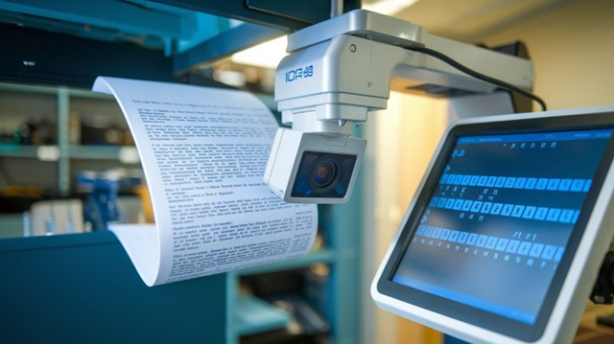
02
OCR이란 어떤 기술인가?

Slide 9
02
OCR이란
어떤 기술인가?

Slide 10
사진 속 문자인식

Slide 11
OCR(광학문자인식)이란?

Slide 12

핵심 엔진 Tesseract

Slide 13
Regression

Slide 14
Segmentation

Slide 15
CRAFT

Slide 16
Pyramid Mask Text Detector

Slide 17
CRNN

Slide 18
CTC

Slide 19
TPS

Slide 20
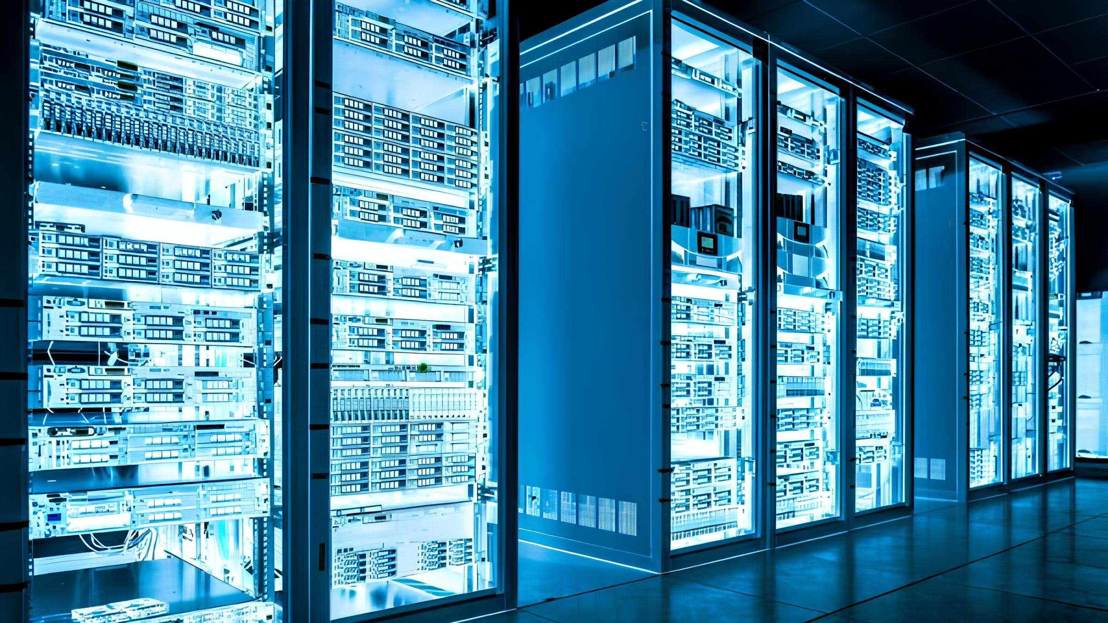
03
여러가지 데이터로
OCR 해보기
Notes:
이것도 간지 둘중 하나 선택하기!!

Slide 21
03
여러가지 데이터로
OCR 해보기
Notes:
이것도 간지 둘중 하나 선택하기!!

Slide 22

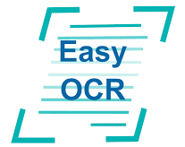
전체 진행 방법
PyTesseract
EasyOCR
Unstructured

Slide 23
전체 진행 방법

Slide 24
PyTesseract
PyTesseract
EasyOCR
Unstructured

Slide 25
PyTesseract

Slide 26
EasyOCR

Slide 27
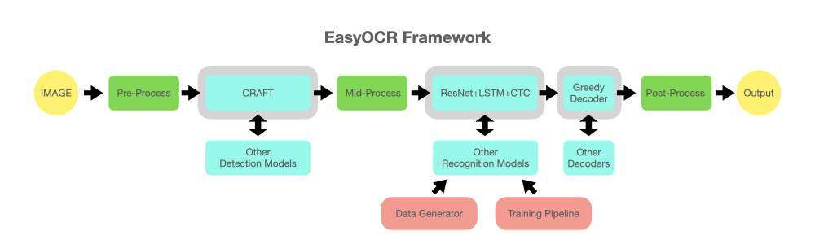
EasyOCR

Slide 28
Unstructured Partioning

Slide 29
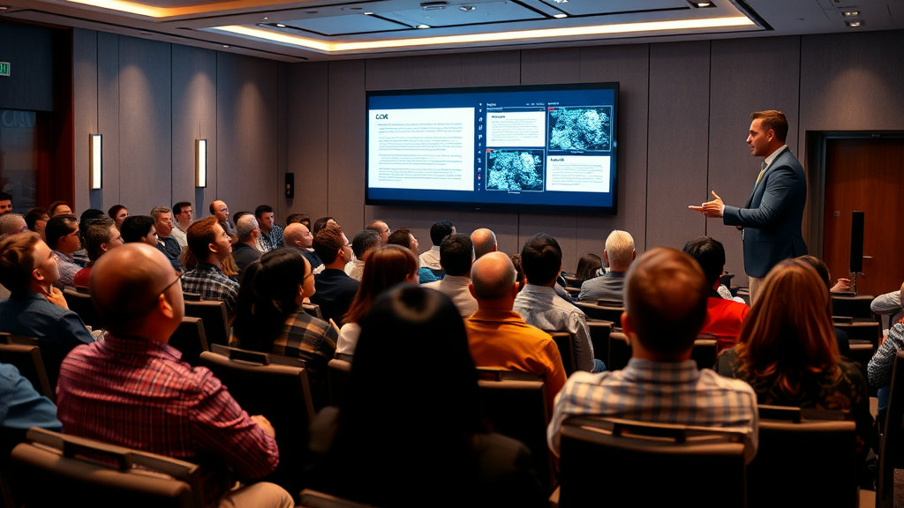
04
결론 및 향후 방향성
Notes:
이것도 간지 둘중 하나 선택하기!!

Slide 30
04
결론 및 향후 방향성

Slide 31
성능 향상을 위한 이미지 전처리

Slide 32
현재 OCR의 한계점

Slide 33
이후.. 수집한 데이터는?

Slide 34

감사합니다 :>
Notes:
이거는 오빠가 알아서 꾸며도 될것같앙!!

